Slide 1
IRON-Tracker
Alperen Kürücü
Für EMA
bei
prof. Kurpjuweit

Slide 2
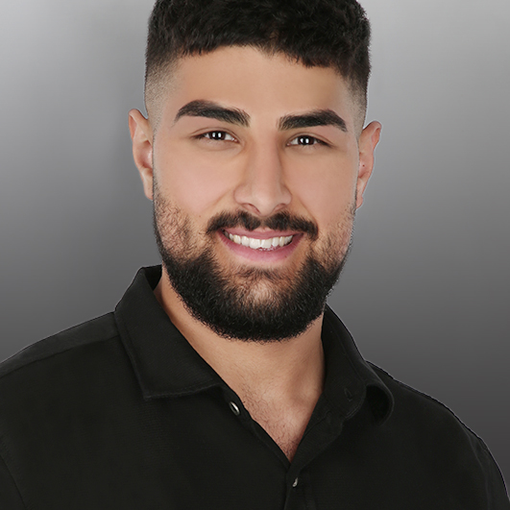
Team
Alperen Kürücü

Slide 3

Gliederung
Motivation
Wireframes & User Storys
Meine Probleme
APP-Vorführung
Mein Fazit

Slide 4
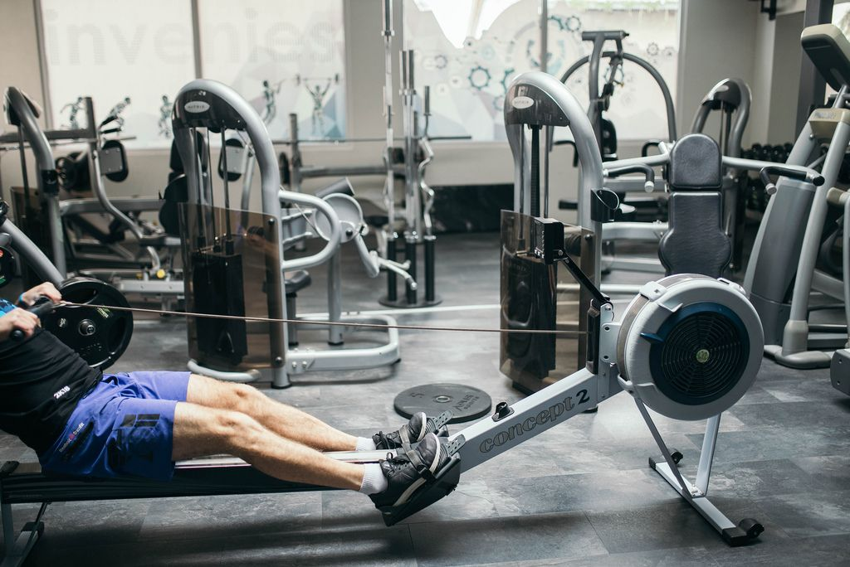
Einführung
Iron Tracker ist eine APP mit nur einem Ziel, euch auf das nächste Level zu bringen, egal ob
Anfänger
Fortgeschrittener
GYM-RAT

Slide 5
Motivation

Slide 6
Motivation
Wie kam ich auf die Idee ?
Wozu brauche ich die APP
Warum Iron-Tracker und keine andere App ?

Slide 7
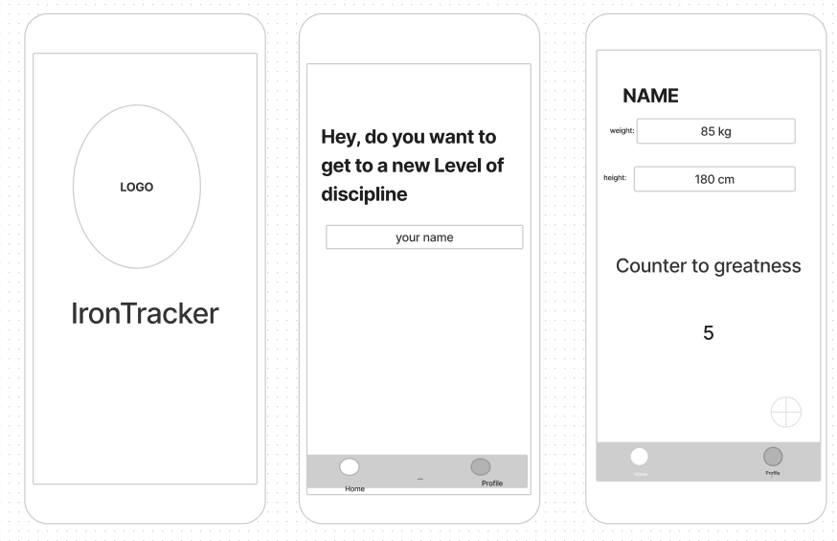
Wireframes

Slide 8
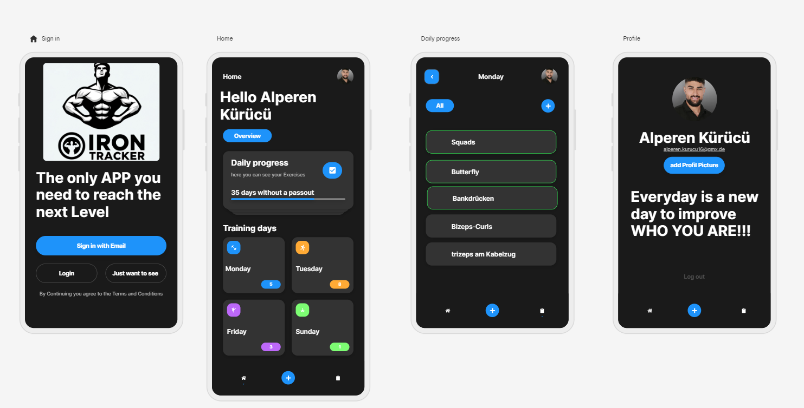
Mockups

Slide 9
User Stories
Als Benutzer möchte ich ein Konto erstellen und mich einloggen können, um meine Trainingsdaten sicher zu speichern und darauf zuzugreifen.
Als Benutzer möchte ich für jeden Tag eine Trainingskategorie auswählen können, damit ich meine Fitnessaktivitäten effizient planen kann.
Als Benutzer möchte ich spezifische Übungen zu den Trainingskategorien hinzufügen können, um mein Training detailliert zu planen und zu verfolgen.
Als Benutzer möchte ich mein Gewicht und meine Größe speichern können, um meine Fortschritte im Laufe der Zeit zu überwachen.
Als Benutzer möchte ich meinen Trainingsfortschritt verfolgen und analysieren können, um Verbesserungen zu erkennen und meine Fitnessziele zu erreichen.

Slide 10
Meine Probleme
Code Struktur & Formatierung
Firebase
Die Code Struktur ist sehr verwirrend. Ich habe sehr lange gebraucht um den Code zu verstehen
Das Formatieren war sehr nerven aufreibend.
Ohne ein Team war der aufwand zu groß und ich konnte dadurch nicht alles umsetzen und habe sogar noch paar Fehler im Code.
Die Dokumentation und das Verständnis haben mich sehr viel Zeit gekostet.
Die CRUD-operationen nachträglich im Code zu verbessern.

Slide 11
ZUSAMMEN-FASSUNG
Das Projekt war eine gute Erfahrung und hat mir Spaß gemacht, dadurch habe ich selber viel Lernen können. Aber der Aufwand war größer als gedacht. Ich würde es trotzdem jeden empfehlen.

Slide 12
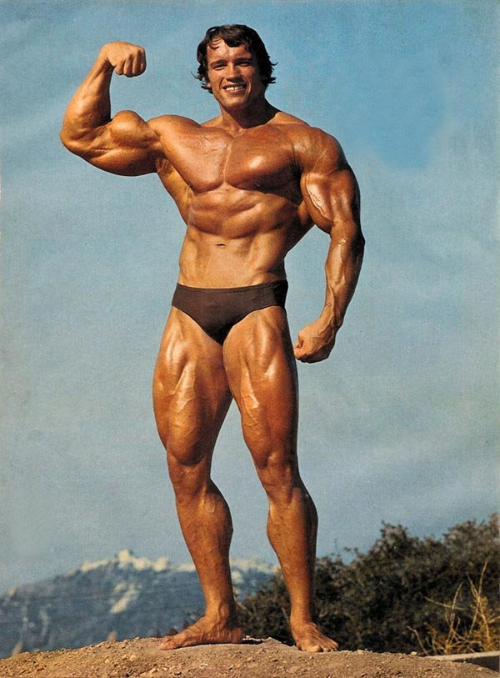
Failure is not an Option. Everybody Has to Succeed.
Arnold Schwarzenegger

Slide 13

APP-Vorstellung

Slide 14

VIELEN DANK
Alperen Kürücü
Alperen.Kurucu25@hotmail.com

